Slide 1
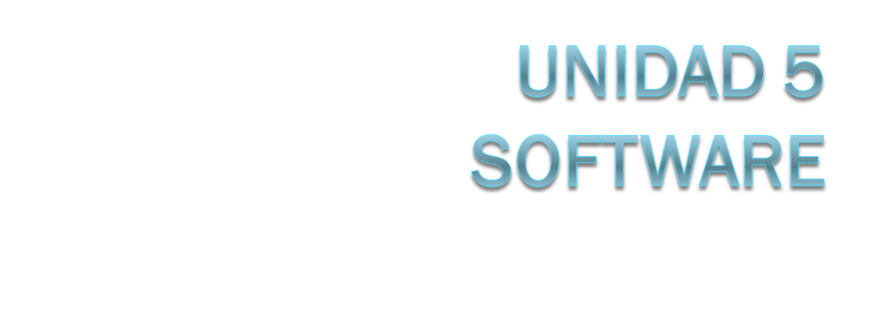
UADER

Slide 2
Software
Según la RAE: Conjunto de programas, instrucciones y reglas informáticas para ejecutar ciertas tareas en una computadora.
Según la IIEE: Es el conjunto de los programas de cómputo, procedimientos, reglas, documentación y datos asociados que forman parte de las operaciones de un sistema de computación.
IEEE: estándar 729, Instituto de Ingenieros Eléctricos y Electrónicos

Slide 3
Tipos de Software
De Base: Sistemas Operativos
  Tienen como misión que el ordenador gestione sus recursos de forma eficiente, además de permitir su comunicación con el usuario.
  Licenciados vs gratuitos.
De Aplicación: MS-Word, MSN, Oracle
Son programas informáticos que tratan de resolver necesidades concretar del usuario, como por ejemplo: escribir, dibujar, escuchar música, problemas de negocios, etc.

Slide 4



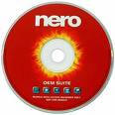






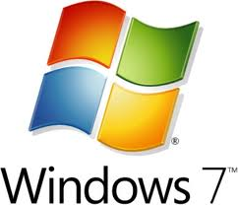

¿Qué tipo de software son?

Slide 5
Tipos de Software de Aplicación
De uso general: ofrece la estructura para un gran número de aplicaciones empresariales, científicas y personales. El software de hoja de cálculo, de diseño asistido por computadoras (CAD), de procesamiento de texto, de manejo de Bases de Datos.
Se vende como paquete: software y documentación orientada al usuario ( manuales de referencia, plantillas de teclado y demás ).

Slide 6
Tipos de Software de Aplicación
De uso específico: diseñado para facilitar al usuario la realización de un determinado tipo de trabajo.
Dan una utilidad, es una solución informática para la automatización de ciertas tareas como puede ser contabilidad, gestión de un almacén, ventas compras, etc. Son los llamados “Sistemas” en las empresas
Pueden ser Enlatados o a medida.

Slide 7
Sistemas Operativos
Es un conjunto programas que se encuentra residente en memoria.
Siempre debe estar en la PC de lo contrario no podríamos operarla.
Engloba a un conjunto de subprogramas, que nos permite intercomunicarnos directamente con los dispositivos internos y físicos (hardware).
Son sistemas operativos: Windows, Linux, Unix, Ms-Dos, Mac. Cada uno tiene varias versiones.

Slide 8
Sistemas Operativos: funciones
Administración del procesador:
Gestión de la memoria de acceso aleatorio:
Gestión de entradas/salidas:
Gestión de ejecución de aplicaciones
Administración de autorizaciones
Gestión de archivos e Información

Slide 9
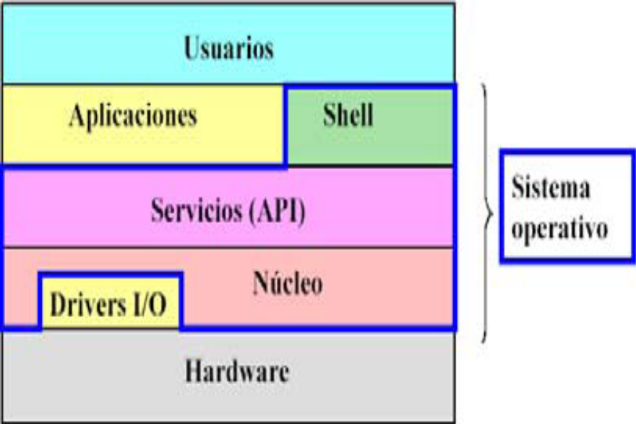
Sistema Operativo. Estructura Interna
1. Núcleo (Kernel): responsable de la gestión de memoria, de disco y de procesos.
2. Servicios (API: Aplication Program Interface): mediante estos servicios las aplicaciones pueden realizar peticiones al sistema operativo para acceder a los recursos hardware del sistema.
3. Shell (Intérprete de comandos): es el proceso encargado de traducir los comandos que los usuarios introducen, a instrucciones que el sistema operativo entiende.

Slide 10
Proceso de Carga del S.O. Booteo
1. La BIOS comprueba y lanza el gestor de arranque.
2. Primera etapa se autocarga en memoria el S.O.
3. Segunda etapa se carga el kernel en memoria, cargándose los módulos necesarios
4. El Kernel transfiere el control de proceso a los servicios.
5. Se carga el interprete de comando SHELL y se transfiere le control al usuario

Slide 11
S.O. Multitarea
Un sistema operativo se denomina de multitareas cuando muchas "tareas" (también conocidas como procesos) se pueden ejecutar al mismo tiempo.
Las aplicaciones consisten en una secuencia de instrucciones llamadas "procesos". Estos procesos permanecen activos, en espera, suspendidos, o se eliminan en forma alternativa, según la prioridad que se les haya concedido, o se pueden ejecutar en forma simultánea.
Un sistema se considera preventivo cuando cuenta con un programador (también llamado planificador) el cual, según los criterios de prioridad, asigna el tiempo de los equipos entre varios procesos que lo solicitan.
Se denomina sistema de tiempo compartido a un sistema cuando el programador asigna una cantidad determinada de tiempo a cada proceso. Éste es el caso de los sistemas de usuarios múltiples que permiten a varios usuarios utilizar aplicaciones diferentes o similares en el mismo equipo al mismo tiempo.

Slide 12
S. O. de multiprocesadores
La técnica de multiprocesamiento consiste en hacer funcionar varios procesadores en forma paralela para obtener un poder de cálculo mayor que el obtenido al usar un procesador de alta tecnología o al aumentar la disponibilidad del sistema (en el caso de fallas del procesador).
Las siglas SMP (multiprocesamiento simétrico o multiprocesador simétrico) hacen referencia a la arquitectura en la que todos los procesadores acceden a la misma memoria compartida.
Un sistema de multiprocesadores debe tener capacidad para gestionar la repartición de memoria entre varios procesadores, pero también debe distribuir la carga de trabajo.

Slide 13
Monousuario
Por el número de usuarios
Multiusuario
Monotarea
Sistemas Operativos por Servicios
Por el número de tareas
Multitarea
Uniproceso
Por el número de procesadores
Multiproceso

Slide 14
Sistema | Programación | Usuario único | Usuario múltiple | Tarea única | Multitarea
DOS | 16 bits | X |  | X
Windows3.1 | 16/32 bits | X |  |  | no preventivo
Windows95/98/Me | 32 bits | X | X (sin control de archivos) |  | cooperativo
WindowsNT/2000 | 32 bits |  | X |  | preventivo
WindowsXP | 32/64 bits |  | X |  | preventivo
Windows Seven | 32/64 bits |  | X |  | preventivo
Unix / Linux | 32/64 bits |  | X |  | preventivo
MAC/OS X | 32 bits |  | X |  | preventivo

Slide 15
Sistemas Fijos
Son sistemas operativos diseñados para funcionar en equipos pequeños, como los PDA (asistentes personales digitales) o los dispositivos electrónicos autónomos (sondas espaciales, robots, vehículos con ordenador de a bordo, etcétera) con autonomía reducida.
Su característica es su avanzada administración de energía y su capacidad de funcionar con recursos limitados.
Ejemplos:
  PalmOS
  Windows CE / Windows Mobile / Window Smartphone

Slide 16
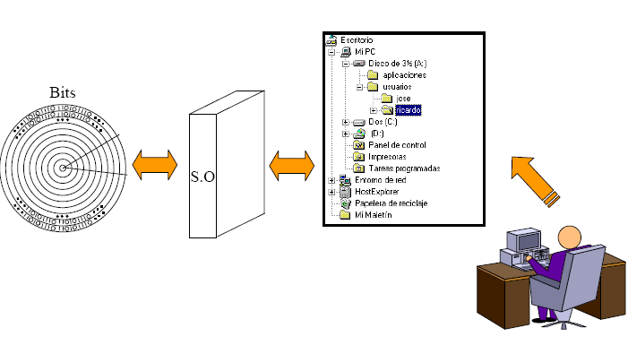

Slide 17
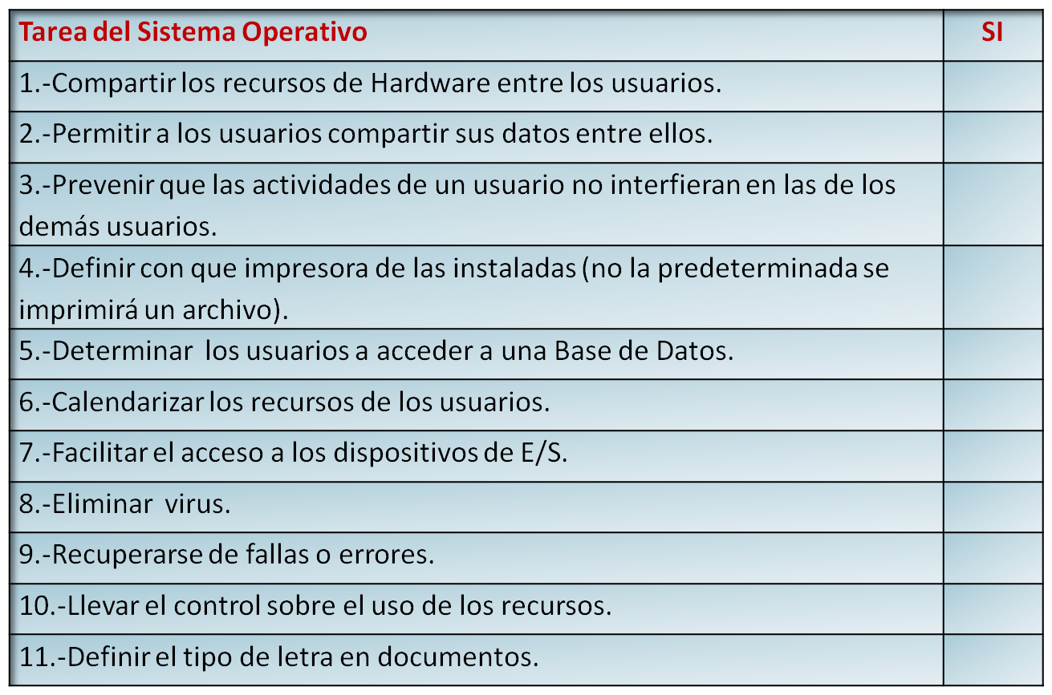
¿Cuáles tareas son del S.O.?

Slide 18
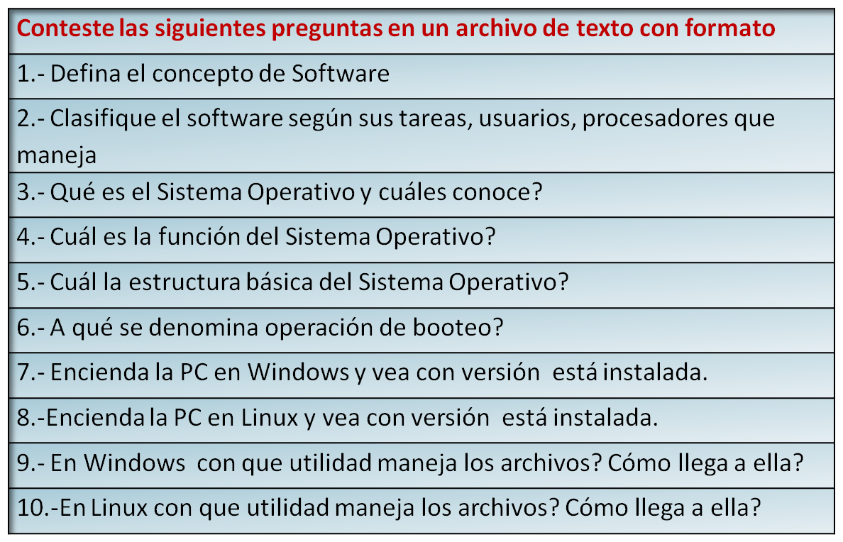
Práctica

